Slide 1
Prediction Student Score
Data Series 11.0 dibimbing.id

Slide 2

Hello, I am Krisdayanti Siska Oktavia Simbolon
I am a fresh graduate
LinkedIn: Krisdayanti Siska Oktavia Simbolon
Let’s connect with me

Slide 3
Tujuan Pemodelan Machine Learning
Memprediksi Model
Membuat model yang memiliki performa baik untuk memprediksi skor siswa berdasarkan jumlah jam belajar yang mereka lakukan.

Slide 4
Tools dan Dataset
Tools yang digunakan:
Google Colab
Dataset:
Student Score

Slide 5
Pemodelan dan Evaluasi Model
Model yang digunakan:
Linear Regression
Decision Tree
Random Forest
Metriks Evaluasi Model:
R-Squared (R²)

Slide 6
Tahapan Pemodelan
01
03
05
Import DataSet
Feature Engineering
Evaluasi Model
Mengimport data-data yang akan di analisa
Memeriksa data pada dataset
Melakukan Evaluasi Model
02
04
EDA
Pemodelan
Menampilkan informasi dari dataset
Membuat Model Prediksi

Slide 7
Hours | Score
2.5 | 21
5.1 | 47
3.2 | 27
8.5 | 75
3.5 | 30
1.5 | 20
01
Import DataSet
Dataset yang digunakan untuk pemodelan ini adalah Student Scores. Pada tabel disamping adalah 6 data teratas dari data set

Slide 8
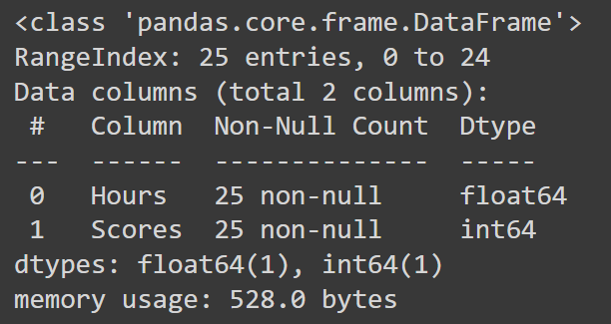
Data Info
02
EDA (Exploratory Data Analysis)

Slide 9
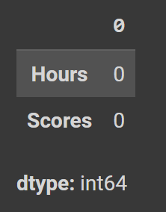
Missing Values
02
EDA (Exploratory Data Analysis)

Slide 10
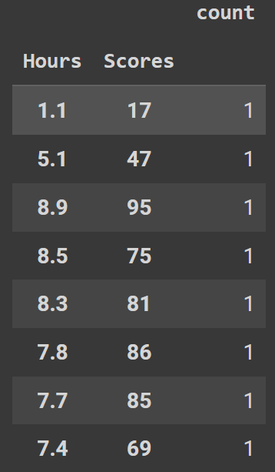
Data yang lebih dari 1
02
EDA (Exploratory Data Analysis)

Slide 11
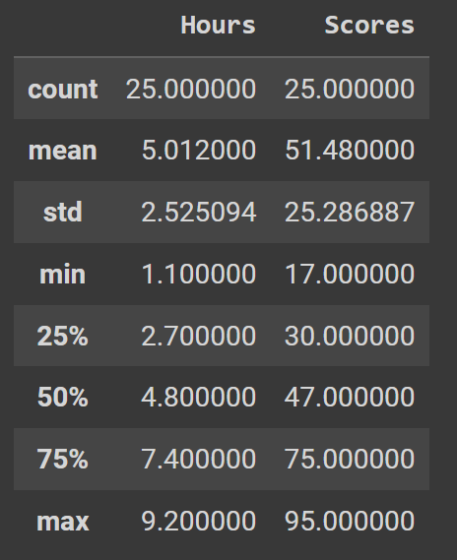
Deskripsi Data
02
EDA (Exploratory Data Analysis)

Slide 12
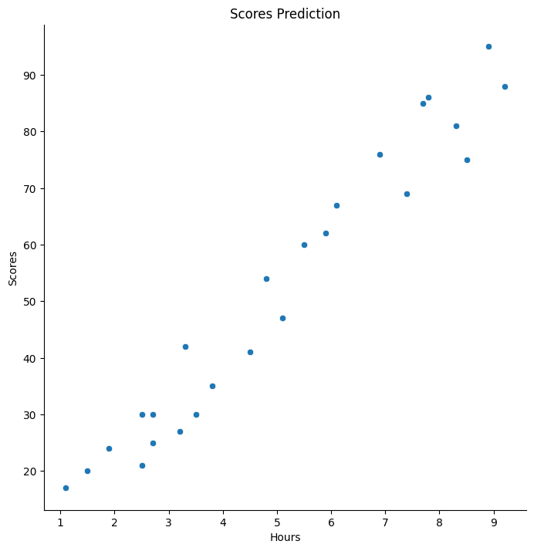
Plot Persebaran Data
Insight
Korelasi positif kuat antara jam belajar (Hours) dan nilai (Scores).
Data membentuk pola linear, menunjukkan hubungan konsisten.
02
EDA (Exploratory Data Analysis)

Slide 13
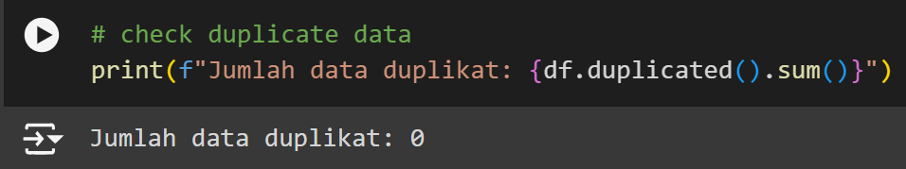
Duplicate Data
03
Feature Engineering

Slide 14
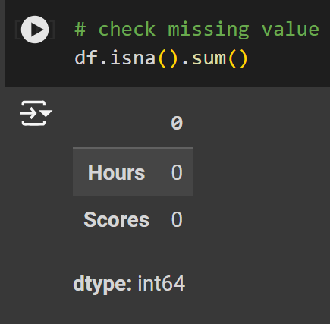
Missing Values
03
Feature Engineering

Slide 15
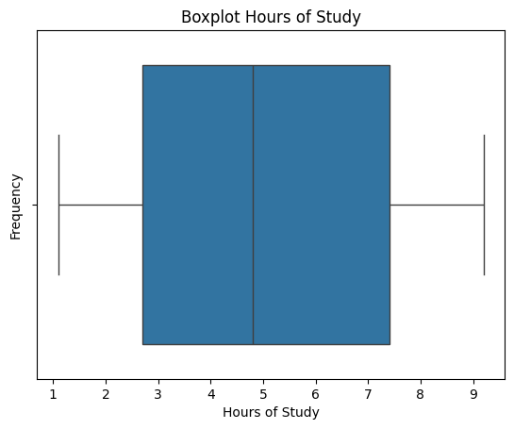
Data Outlier
03
Feature Engineering

Slide 16
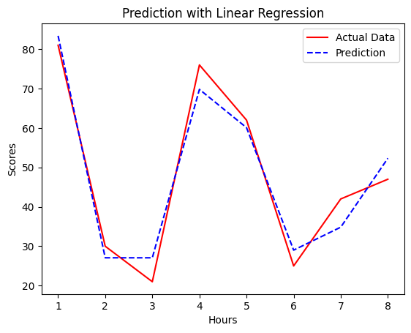
Linear Regression
Insight
Hasil model linear regresi yang ditunjukkan pada grafik terlihat bahwa data prediksi dapat menyesuaikan dengan data aktual. Namun, ketika data mengalami perubahan kenaikan atau penurunan secara drastis, prediksi model ini sedikit meleset dalam memprediksi data.
04
Pemodelan

Slide 17
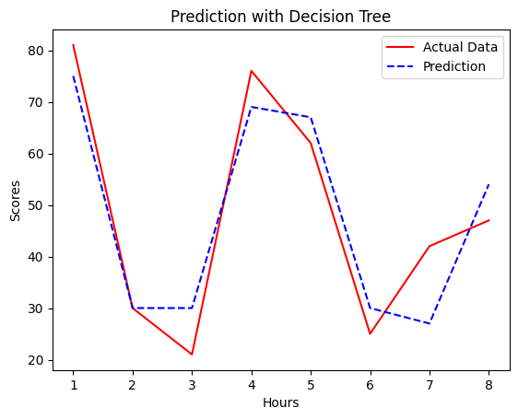
Decision Tree
Insight
Hasil model decision tree yang ditunjukkan pada grafik terlihat bahwa data prediksi berusaha menyesuaikan dengan data aktual. Namun, pada model ini terlihat masih sulit untuk mengikuti pola dari data aktual, sehingga prediksi berbeda dengan data aktual.
04
Pemodelan

Slide 18
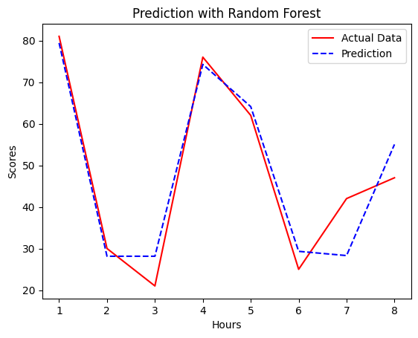
Random Forest
Insight
Hasil model random forest yang ditunjukkan pada grafik terlihat bahwa data prediksi dapat menyesuaikan dengan data aktual. Model ini terlihat mampu mengikuti pola dari data aktual.
04
Pemodelan

Slide 19
Evaluasi Model
 | Nilai R-Squared (R²)
Linear Regression | 0.9487647340257012
Decision Tree | 0.8671366594360087
Random Forest | 0.9118072125813449

Slide 20
Kesimpulan
Setelah melakukan evaluasi model menggunakan metrik R-squared, dapat disimpulkan bahwa model Linear Regression memiliki performa paling baik di antara ketiga model yang telah dibuat. Oleh karena itu, untuk studi kasus memprediksi student scores berdasarkan hours of study, model Linear Regression adalah pilihan yang paling tepat.

